Slide 2
تعریف مهارت
یعنی توانمندی حاصل از تمرین؛
یعنی افزایش میزان قابلیت های عملی برای زندگی بهتر و آسان تر؛
یعنی تمرین برای آگاهی و به کار گیری زندگی سالم و سازگار.

Slide 3
1. تضمین و تأمین نشاط زندگی
اهمیت و
فوائد مهارت داشتن
2.شکوفایی و بالندگی لازم
3. مقابله با چالش درونی و بیرونی زندگی
4. مدیریت بهینه عمر
5. مصونیت از بحران ها و مشکلات

Slide 4
حیطه های مهارت های زندگی
1. حیطه دانشی
قَالَ علی علیه السّلام:‏
الْعِلْمُ‏ قَائِدٌ و الْعَمَلُ سَائِقٌ. تحف العقول، النص، ص: 208

Slide 5
2. حیطه بینشی
یعنی تغییر نگاه و طرز نگرش
صحیح کسب کردن.

Slide 6
3. حیطه مَنِشی
یعنی تغییر رفتار
و انجام رفتار صحیح

Slide 7
اقسام و تعداد مهارت ها
مهارت های
مَنِشی و رفتاری
مهارت های
بینشی و ذهنی
مهارت های
دانشی و معرفتی
مانند:
مهارت های ارتباطی
و مدیریتی
نوع نگاه
به خود
به دنیا
به زندگی
شناخت خود
شناخت دنیا
شناخت رابطه انسان با دنیا

Slide 8
مهارت خود شناسی
کسب مهارت خود آگاهی و مدیریت خود و ارتباط با خود

Slide 9
فوائد خودشناسی
تسلط بر خود
پایه رشد در همه اُمور
تصمیم گیری حکیمانه
تصحیح رفتارها
پنجره ای به خدا

Slide 10
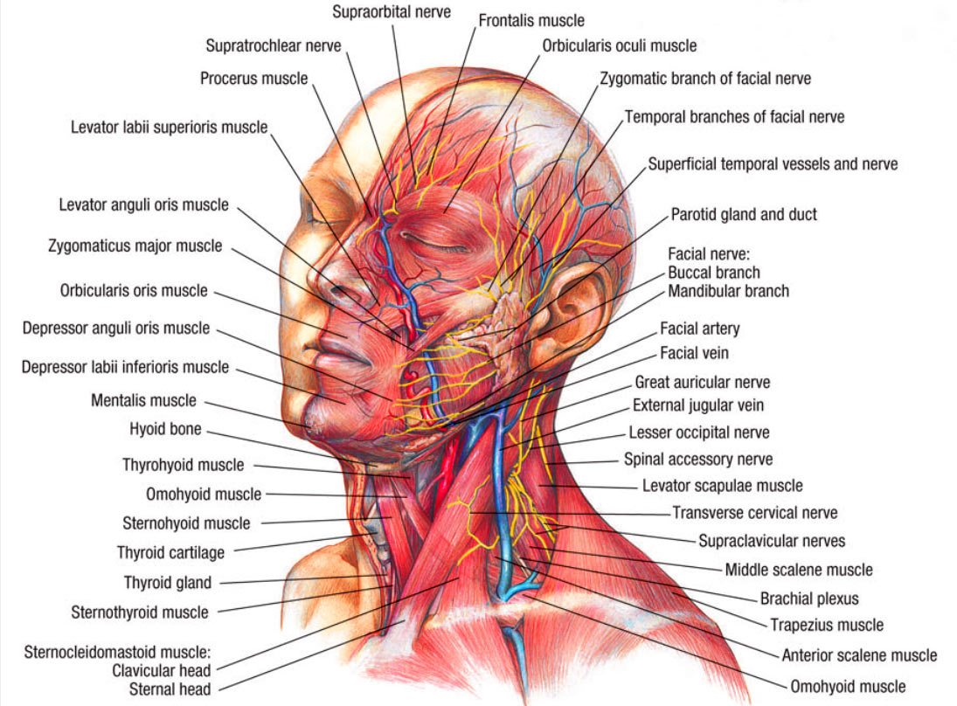
محورهای هشتگانه خودشناسی
بدن شناسی
و شناخت جوارح

Slide 11
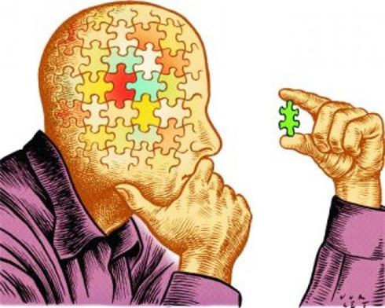
2. روانشناسی و کشف استعدادهای درونی خود

Slide 12
3. نعمت شناسی
قال الرضا علیه السّلام:
أَحْسِنُوا جِوَارَ النِّعَمِ فَإِنَّهَا وَحْشِيَّة
تحف العقول، النص، ص 448

Slide 13
4. حق شناسی و تکلیف شناسی

Slide 14
5. شناخت ویژگی های
اختصاصی خود
پیامبر اکرم (ص) فرمودند:
كُنْ كَمَا أنْت‏

Slide 15
6. کاستی شناسی و شناخت عیوب
مَعْرِفَةُ الْمَرْءِ بِعُيُوبِهِ‏ أَنْفَعُ‏ الْمَعَارِفِ.
قال علی(ع):
اَفضَلُ النّاسِ مَن شَغله مَعايبُهُ عَن عُيُوبِ النّاس‏
قال علی(ع):

Slide 16
7. شناخت کرامت های انسانی خود
مَنْ‏ عَرَفَ‏ قَدْرَ نَفْسِهِ‏ لَمْ يُهِنْهَا بِالْفَانِيَاتِ.
قال علی(ع):

Slide 17
8. شناخت افکار خود آیند و مزاحم و مدیریت آنها

